Slide 1
1.13 冰冻圈：会移动的水库 | Cryosphere as a Water Reservoir
WATER CYCLE
冰冻圈是一座会移动的水库：积累与消融同时改变储水、海平面与气候
海平面效应 | Sea-level effect
大气圈 Atmosphere
降水 · 蒸发 · 升华交换
大陆冰积累、扩张 → 海平面下降
大陆冰融化 → 海平面上升
冰盖 / 冰川 Ice sheet / Glacier
冰架 Ice shelf
海冰 Sea ice
海冰漂浮于海面，融化不直接抬升海平面
Floating sea-ice melt ≠ continental-ice melt
Sea-level change tracks continental ice, not sea ice
海平面当量 | Sea-level equivalent
南极冰盖 Antarctic ice sheet · 58.3 m
格陵兰冰盖 Greenland ice sheet · 7.36 m
冰川 Glaciers · 0.41 m
海洋 Ocean
↓ 积累 Accumulation
↑ 蒸发 / 升华 Evaporation
→ 消融 Melting
↕ 季节变化 Seasonal
交换同时改变反照率与海平面 → 连接气候 Connects to climate
Source: 地球系统与演变, Ch.3 §3.2.1.3 & Table 3-2, PDF pp.15–19 (print pp.100–104); UE 8e, Ch.12, PDF pp.1159–1162; EP 5e, p.881.
16
Notes:
这一页把冰冻圈讲成一座"会移动的水库"。请学生先看左边这张原生剖面图：最上面一条浅蓝带是大气圈，注意术语是"大气圈"而不是别的写法；下面左侧灰色基岩上覆白色圆顶，是陆地冰，也就是冰盖和冰川；海岸处那块贴着陆缘、浮在海面上的白色楔形体是冰架；海面上几片白色薄块是海冰，它完全漂浮。四组箭头是这一页的重点：向下的蓝箭头是积累，雪落到冰面上把水存进陆地冰；向上的浅蓝箭头是蒸发与升华，把水送回大气圈；横向的浅蓝箭头是消融，冰融化后把水交给海洋；海冰那里的双向箭头是季节变化，表示海冰每年生长与融化、在水圈与大气圈之间来回交换。右边第一张卡片是海平面效应，三行要逐行读：大陆冰积累和扩张会把水从海洋搬走，海平面下降；大陆冰融化把水还回海洋，海平面上升；而海冰本来就浮在海面上，它融化不直接抬升海平面，这和大陆冰融化不是一回事，英文行 Floating sea-ice melt 不等于 continental-ice melt 就是在钉这个区别。右边第二张卡片只给一套数据，即中文教材表 3-2 的海平面当量：南极冰盖 58.3 米、格陵兰冰盖 7.36 米、冰川 0.41 米，单位是米，表示这些冰若全部融化可抬升的海平面量级；这里刻意不引入理解地球图 17.1 的绝对体积，两套数据不混用。最下面一条提示把交换和气候连起来：冰面反照率高、储水又影响海平面，所以冰冻圈交换同时连接气候。来源是地球系统与演变第三章 3.2.1.3 节与表 3-2、理解地球第八版第十二章 1159 到 1162 页、以及地球画像第五版 881 页关于海洋与大陆冰重新分配的论述。

Slide 2
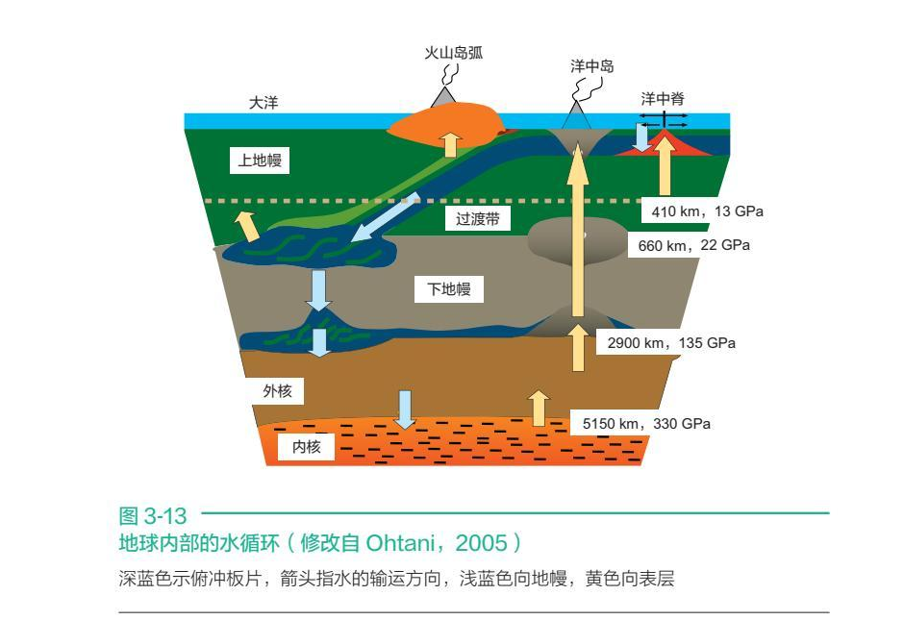
1.14 水也进入岩石和地球内部 | Deep Water Cycle
WATER CYCLE
水循环不只在表层：俯冲把水带入地球内部，熔融与火山再把它送回表层与大气圈
读图顺序 | Reading the pathway
1
表层与海洋水 Surface & ocean water
2
含水洋壳与沉积物 Hydrated crust & sediment
3
俯冲带入地幔 Subduction carries water in
4
地幔深部储存 Deep mantle storage
5
熔融与火山返回 Melting & volcanism return
返回表层与大气圈，循环闭合 Closes the loop
箭头与边界 | Arrows & boundaries
深蓝色 = 俯冲板块 Subducting slab
浅蓝箭头 = 水向地幔 Water toward mantle
黄色箭头 = 水向表层 Water toward surface
深度边界 Depth bounds: 410 / 660 / 2900 / 5150 km
图 3-13 地球内部的水循环（W-06，整幅保留，未裁切）
边界与箭头含义取自原图标注 As printed in Fig. 3-13
Source: 地球系统与演变, Fig. 3-13, p.106 (PDF p.21) = W-06; supporting context: HB Ch.9 approved volatile-cycling text (not plotted).
17
Notes:
这一页的任务是纠正一个常见印象：水循环不只发生在表层。左边整幅保留中文教材图 3-13（编号 W-06），没有裁切、没有拉伸，作为证据图。请学生按右边第一张卡片的五步顺序读图：第一步是表层与海洋水；第二步是含水洋壳与沉积物，海水随板块物质一起进入岩石；第三步是俯冲，把含水的洋壳和沉积物带入地球内部；第四步是地幔深部储存；第五步是熔融与火山作用把水送回表层与大气圈，循环闭合。这个方向不能讲反：俯冲是向内的输入，火山与熔融是向外的返回。右边第二张卡片解释图例：深蓝色是俯冲板块，浅蓝箭头表示水向地幔方向输运，黄色箭头表示水向表层方向输运，410、660、2900、5150 千米是原图标注的深度边界，含义都取自原图，不要自行改写。这一页不要求背数字：深部通量属于选讲内容，不是记忆目标，所以页面上没有放通量数值，也不引入热液井、地下水资源管理或推测性的地幔总水量。来源是地球系统与演变图 3-13、印刷页 106（PDF 第 21 页），即 W-06；HB 第九章已批准的挥发分循环文字只作支持性背景，没有画到页面上。

